Slide 1

界面原型迭代评审
CS3604 Group 2

Slide 2

1
软件界面原型介绍
2
软件价值及特性
3
本阶段迭代评估总结

Slide 3
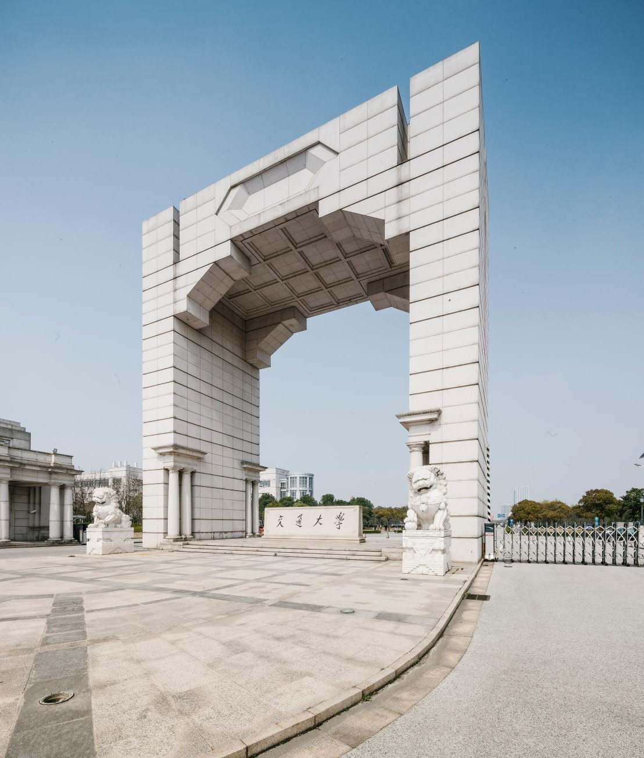
软件界面原型介绍
01

Slide 4
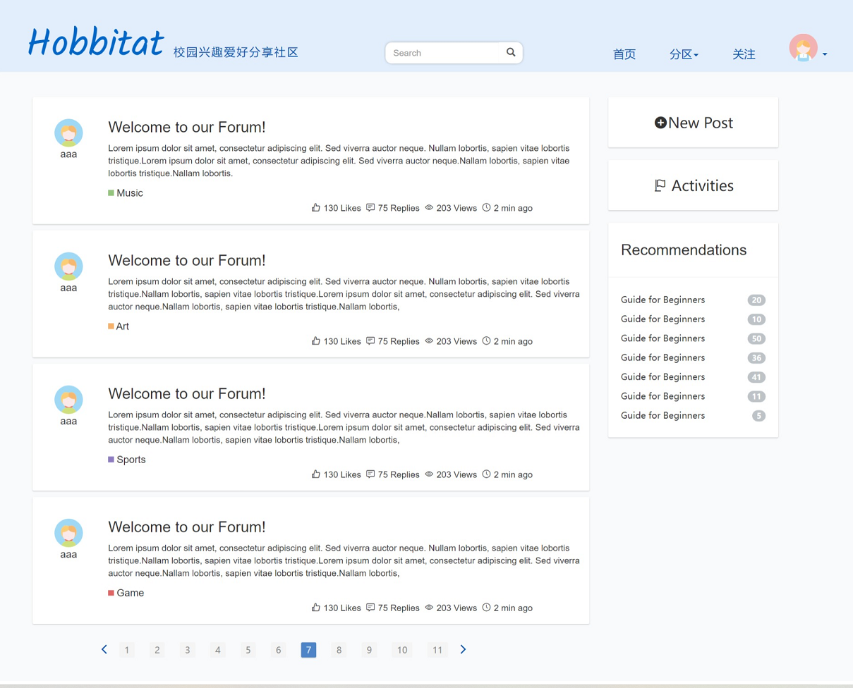
软件界面原型介绍
首页界面：
界面以论坛的概念模式布局，选择蓝白色为主色调，右边布置侧边栏，提供活动信息、通告，以及其他备选功能。

Slide 5
软件界面原型介绍
主题帖
推荐内容
搜索内容
发布主题帖
活动公告

Slide 6
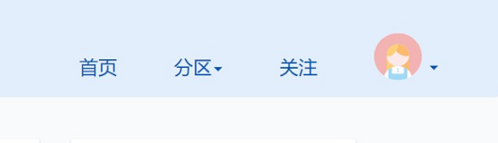
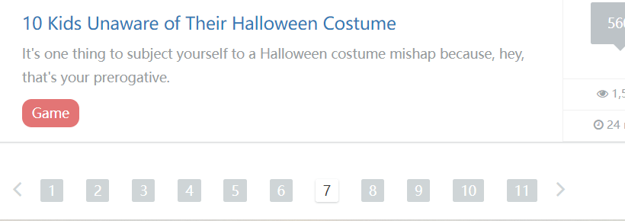
软件界面原型介绍
可以选择分区页面，浏览同一分区的内容。
分页功能与页面跳转功能，在主题帖较多的情况下每页布局适量主题帖，以便浏览。

Slide 7
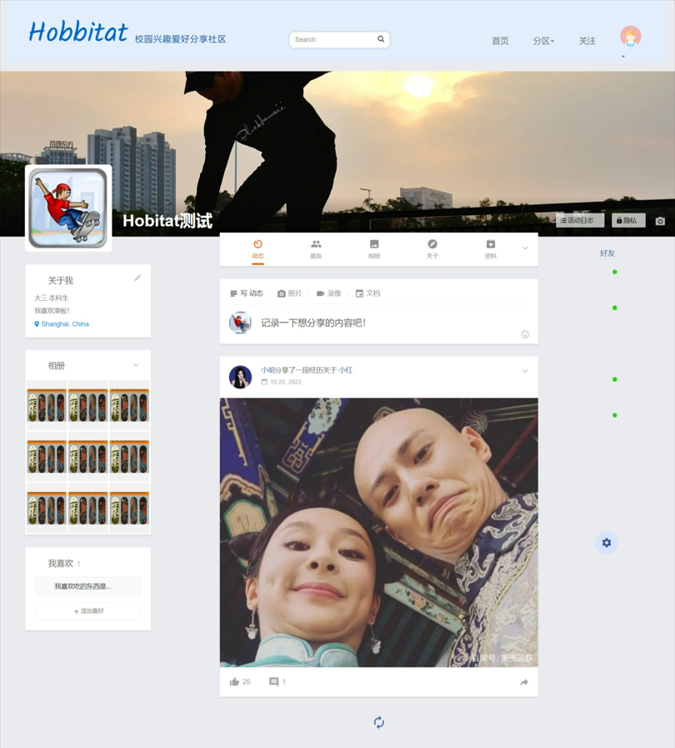
软件界面原型介绍
个人主页：
界面遵循个人空间布局详略得当的原则，以蓝白色为主色调，左侧包括个人介绍以及相册缩略图；右侧是空间动态页面，还可以查看其他类型的动态分享。

Slide 8
界面原型
主页内容
分栏展示
个人简介
相册缩略图
撰写动态
展示动态
详细内容
备选功能
(例如
匿名提问)

Slide 9
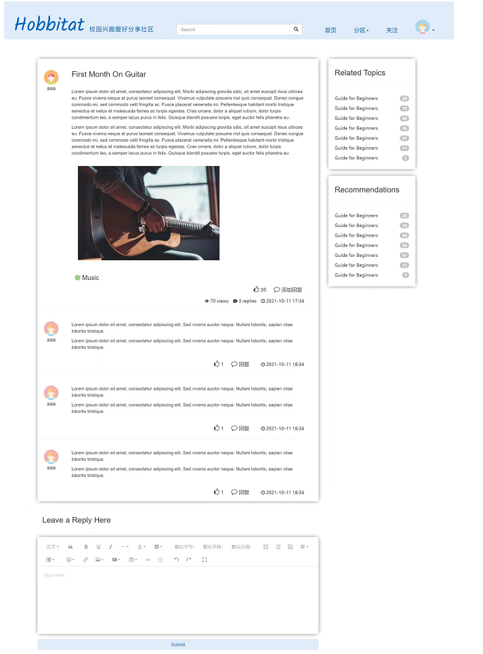
软件界面原型介绍
主题帖详情页面
详细地展示了每个人发的兴趣爱好主题帖的内容，以及其他用户的回复。之后的开发方向是兼容更多元化的输入方式包括HTML、markdown以及table等格式。

Slide 10
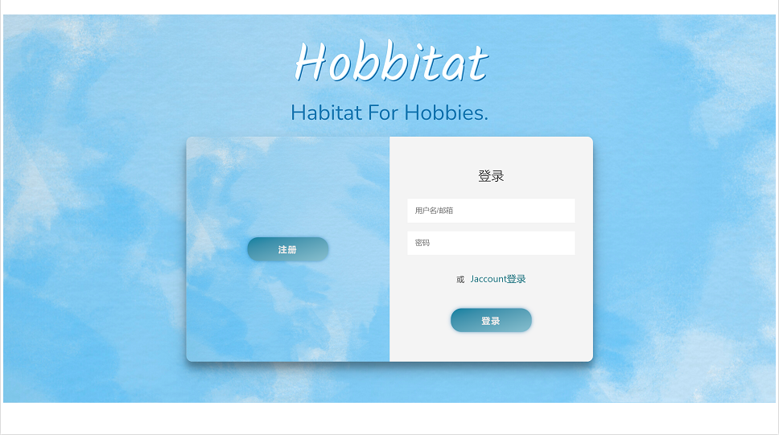
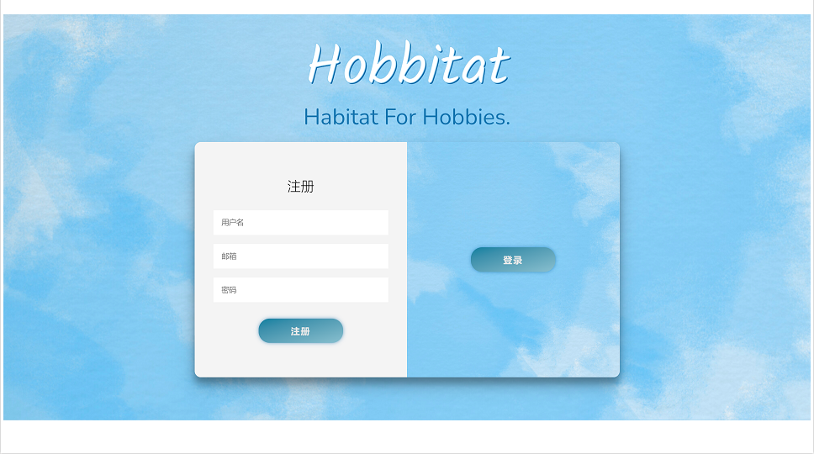
登录/注册页面
登录
注册

Slide 11
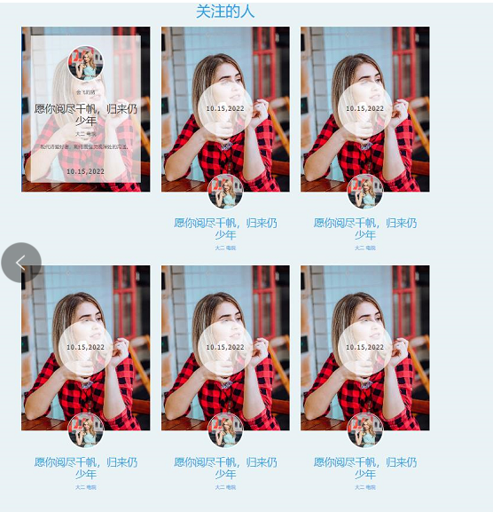
软件界面原型介绍
关注的人：
在这个页面展示用户关注的其他用户的简要信息，并提供跳转方式。

Slide 12
软件价值及特性介绍
02

Slide 13
2.1.软件的价值
本软件提供一个面向校内师生的专注于兴趣爱好分享的平台
本软件允许用户自由且方便地展示与交流兴趣爱好
本软件将给予用户良好的情绪体验并提供潜在的交友机会

Slide 14
2.1.1.问题说明
问题 | 缺乏用户水平较高且专注于兴趣爱好分享的线上交流平台
影响人群 | 有兴趣分享和社交意愿的师生
问题的后果 | 用户在发布相关内容时有所顾虑，或发布的内容得不到足够关注
成功的解决方案 | 可以提供一个仅面向校内师生且专注于兴趣爱好分享的平台，让师生可以自由地展示、交流兴趣爱好

Slide 15
2.1.2.产品定位
针对于 | 校内师生
想要 | 分享兴趣爱好和社交
该软件是 | 一个社区网站
其功能 | 允许用户发布或浏览分享兴趣爱好的帖子并与其他用户互动
不同于 | 其他在线社区或社团等线下途径
我们的产品 | 提供更集中高效的线上交流平台

Slide 16
2.2.软件的特性
-用户注册账号并登陆系统后，可以在不同内容分类下浏览内容，或通过搜索功能搜索所需内容。
-用户可以发布内容，与其他用户互动，并接收相关通知。
-用户可以在发布内容后编辑删除内容。管理员可以编辑删除违规或不合适内容以维护社区秩序。
-用户有渠道进行问题反馈和违规内容的举报

Slide 17
2.2.1.与内容相关的特性
浏览内容：
支持用户在首页、分区页和关注页浏览内容；内容将通过上下滚动进行更新加载；通过时间排序或推荐算法决定内容呈现
搜索内容：
通过关键词进行模糊搜索或精准搜索，支持分区搜索，用户搜素等其他内容搜索功能
发布内容：
用户使用富文本编辑器可视化编辑文本，图表，列表等信息，并支持插入图片视频等多媒体信息。可以自行选择发布分区
编辑删除内容：
可以在原内容的基础上进行编辑。并支持用户删除已发布的内容

Slide 18
2.2.2.与互动相关的特性
回帖：
用户可以在已发布内容下进行回帖，回复将呈现在主贴下方。可以使用时间、热度等排序方法浏览回帖
点赞：
用户可以在主贴或者回复贴下点赞
关注：
用户关注自己感兴趣的其他用户
消息通知：
当用户的发布内容收到回帖或者点赞时将接到消息通知。受到关注或者反馈信息得到回复时也会接收到消息通知

Slide 19
2.2.3.与管理员相关的特性
问题反馈：
用户可以在反馈渠道向管理员反馈问题
举报：
用户可以主动举报违规或不合适的内容，相关举报会发送到管理员，管理员需要对其进行处理并回复
管理用户：
管理员可以管理用户，例如警告、禁言、解禁和封号等
管理内容：
管理员可以对内容进行管理，例如删帖、移动分区等

Slide 20
2.2.4.与个人账户相关的特性
注册与登录：
支持用户通过邮箱注册、邮箱或用户名登录，以及 jAccount 登录。支持密码找回。
个人信息管理：
用户可以编辑账户设置、个人简介等信息。可以管理已发布的内容等

Slide 21
2.3.软件的优点
-软件有相较于其他产品的比较优势
-软件有其自身的优点

Slide 22
2.3.1.竞争产品
贴吧 ：
贴吧是最早的兴趣社区产品之一。用户可以创建贴吧，也可以通过关键词
搜索找到贴吧并加入交流讨论。其优点在于庞大的用户基础和强大的搜索引擎支持。而缺点在于用户素质参差不齐，社区氛围较差，用户在发布和浏览内容时会有所顾虑。
水源社区 ：
水源社区是交大校内已有的论坛，有很大的用户基础。水源社区专门面向校内，帖子内容也大多和在校师生的生活相关，用户很容易参与讨论，活跃度很高。然而水源社区是综合类社区，功能繁杂，并不是专用于兴趣爱好交流的平台

Slide 23
2.3.1.竞争产品
1
2
现有的满足该需求的平台有两种。
1
2
面向大众的，用户水平参差不齐。
仅面向校内师生的，但是由于其综合类论坛的属性，不能高效地分享兴趣爱好。
4
3
4
3
本项目结合二者优点，搭建一个仅面向校内且专注于兴趣爱好分享的平台。
这样既保证了用户都有较高的素质和相近的水平，又能帮助用户高效地进行兴趣爱好分享交流

Slide 24
2.3.2.自身优势
界面简约现代：
许多老式BBS(NGA etc.)和百度贴吧设计风格较为粗粝
我们的页面将带给用户更好的审美体验，提升用户的情感体验
功能重点明确：
软件的功能集中于兴趣爱好内容的展示和编辑，不涉及其他无关内容，避免了软件臃肿膨胀，功能鸡肋的问题

Slide 25
本阶段迭代评估总结
03

Slide 26
任务完成情况
1. 设计迭代计划并撰写迭代计划表。 | 2. 需求调研，使用软件需求规约文档来细化需求和确定软件方向
3. 完成用例建模，构建Use-case模型 | 4. 编写Vision 文档，完成需求规约和概括。
5. 初版界面原型设计（采用草图和在mockplus网站上构建界面主要元素的方式） | 6. 花费更多的时间完成HTML代码的设计，完成主要页面的界面设计，并对每个页面进行评审和改进。

Slide 27
成员分工
戴语彤 | 界面原型的初版HTML等代码的编写，包括网站的首页，详情界面和登录注册页面等。 负责搜集前端资料， 撰写Vision 文档，与徐雨杰协作完成PPT的第二部分。
牟冠多 | 界面原型的初版HTML等代码的编写，包括个人主页和推荐列表等页面。 完成PPT的第一部分。
张康宁 | 界面原型的评审和改进，包括对首页，详情界面和登录注册页面的美化和修改。 负责组织讨论和学习，负责任务的分配和协调，撰写迭代评估报告，完成PPT的第三部分。
徐雨杰 | 界面原型的评审和改进，包括对个人主页和推荐列表等页面的美化和修改。 创建并且管理github仓库，完成User-case模型，与戴语彤协作完成PPT的第二部分
注： 各文档的完成，均为小组共同讨论的结果，实际撰写时由一人完成。

Slide 28
问题和解决
问题与解决：
解决方法：
1. 通过多次讨论，集思广益，逐步地将软件的定位和功能细化出来，并考虑自身的能力，指定切实可行的方案。
2. 通过课堂和课下学习和补充软件工程的理论知识。
3. 课下定期组织统一的学习。如HTML,CSS的编写，以及Flask框架的学习。
1. 起初对软件的定位和优缺点等不明确，导致进展缓慢。
2. 软件工程相关理论知识掌握不足。
3. 开发能力受限。对于相关的开发框架的使用不熟练。

Slide 29
经验总结
1. 软件设计之前，确定需求，软件特色等非常重要。
2. 学习资料和网络资源共享，集体学习和讨论。
3. 使用git与github来做版本管理。使用git的分支功能等方便多人开发。
4. 团队分工协作，并及时沟通。

Slide 30
后续安排
1
2
继续细化和扩展软件的原型界面，在后续开发中对界面原型和前端代码进行必要的调整。
1
2
明确技术栈的选用，完成软件架构设计
3
4
4
3
编写UML模型（用例模型，分析模型和设计模型等）
从简单的登录注册的逻辑开始，一步步地展开业务逻辑和后端代码的编写。

Slide 31
感谢聆听

